Slide 1


BÀI 3:
TRẬT TỰ THẾ GIỚI SAU CHIẾN TRANH LẠNH

Slide 2
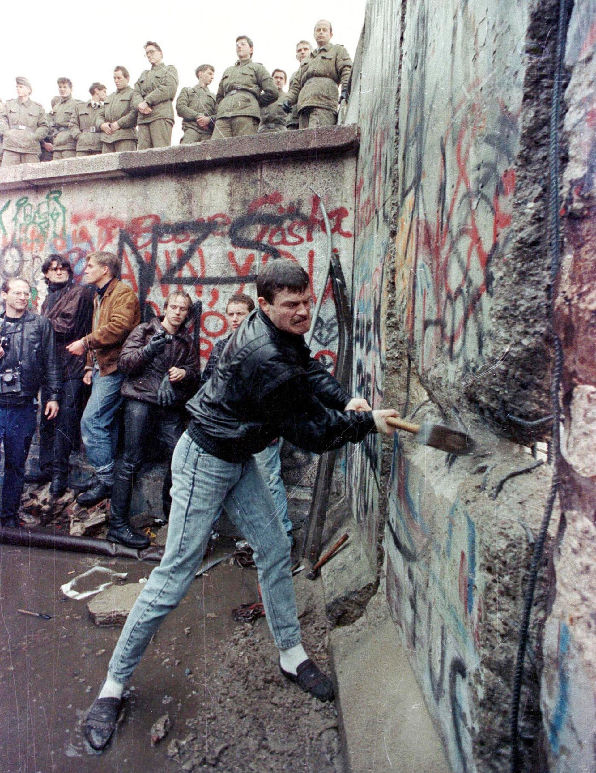
NỘI DUNG BÀI HỌC
Xu thế phát triển chính của thế giới sau Chiến tranh lạnh
01
Xu thế đa cực trong quan hệ quốc tế
02

Slide 3
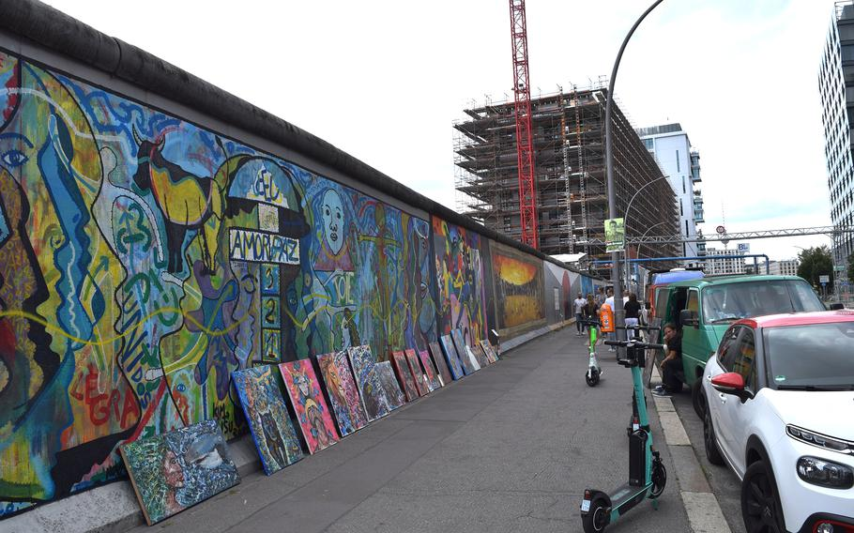
XU THẾ PHÁT TRIỂN CHÍNH CỦA THẾ GIỚI SAU CHIẾN TRANH LẠNH
01

Slide 4


Nhiệm vụ: Các em hãy đọc Tư liệu trả lời câu hỏi để tìm ra các xu hướng chính của thế giới sau Chiến tranh lạnh.
TRÒ CHƠI ĐI TÌM
TỪ KHÓA

Slide 5
TƯ LIỆU. “Bài học của thời kì Chiến tranh lạnh đã chứng tỏ phương thức quan hệ quốc tế lấy đối đầu chính trị - quân sự là chủ yếu không còn phù hợp, phải chịu nhiều tổn thất hoặc thất bại như hai nước Xô – Mỹ và một bị thương, một bị mất. Trong khi đó, phương thức lấy hợp tác và cạnh tranh về kinh tế - chính trị là chính lại thu được nhiều tiến bộ, kết quả như các nước Đức, Nhật và NICs. Sự hưng thịnh hay suy vong của một quốc gia quyết định bởi sức mạnh tổng hợp của quốc gia đó, mà chủ yếu là thực lực kinh tế và khoa học – kĩ thuật”.
(Vũ Dương Ninh (Chủ biên), Một số chuyên đề lịch sử thế giới,
NXB Đại học Quốc gia Hà Nội, Hà Nội, 2001, tr.401)

Slide 6
Câu 1: Ngày nay, sức mạnh nào chi phối vị trí của các quốc gia trên thế giới?
1. Kinh tế.
Câu 2: Việc giải quyết các tranh chấp quốc tế bằng hòa bình thường được thực hiện dưới hình thức nào?
2. Đối thoại
Câu 3: Để tăng cường sức mạnh trong phát triển kinh tế, giải quyết các vấn đề mang tính toàn cầu, các nước cần làm gì?
3. Hợp tác
Câu 4: Bên cạnh kinh tế, yếu tố nào quyết định hưng thịnh hay suy vong của một quốc gia?
4. Khoa học – kĩ thuật

Slide 7

THẢO LUẬN NHÓM
Khai thác tư liệu, Hình 2 mục 1 SGK tr.14, 15 và hoàn thành Phiếu học tập số 1: Nêu xu thế phát triển chính của thế giới sau Chiến tranh lạnh.

Slide 8
PHIẾU HỌC TẬP SỐ 1
XU THẾ PHÁT TRIỂN CHÍNH CỦA THẾ GIỚI SAU CHIẾN TRANH LẠNH
…………………………………………………….......
…………………………………………………….......
…………………………………………………….......
…………………………………………………….......

Slide 9
XU THẾ PHÁT TRIỂN CHÍNH CỦA
THẾ GIỚI SAU CHIẾN TRANH LẠNH
Xu thế đa cực: thể hiện rõ từ đầu TK XXI.
Xu thế lấy phát triển kinh tế làm trung tâm:
Là nhân tố quyết định sức mạnh tổng hợp của từng quốc gia.
Đóng vai trò trung tâm trong quan hệ quốc tế.
Xu thế đối thoại, hợp tác trong quan hệ quốc tế:
Tăng cường đối thoại.
Giải quyết bất đồng, mâu thuẫn bằng thương lượng hòa bình, hợp tác cùng có lợi.
Xu thế toàn cầu hóa:
Sự phát triển của thương mại quốc tế.
Sự mở rộng của các công ty xuyên quốc gia.
Sự ra đời của các tổ chức liên kết thương mại, tài chính quốc tế.

Slide 10
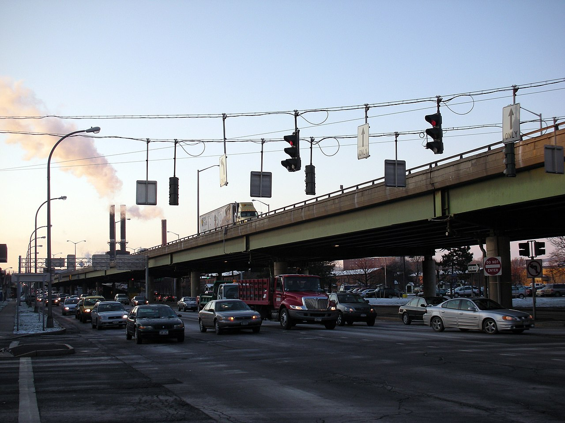
Xu thế lấy phát triển kinh tế làm trung tâm
Là nhân tố quyết định sức mạnh tổng hợp của từng quốc gia.
Đóng vai trò trung tâm trong quan hệ quốc tế.
Sự đổi mới đô thị đã dẫn đến việc định tuyến Xa lộ Liên tiểu bang 81 đi qua giữa Phường 15 của Syracuse, Hoa Kỳ vào những năm 1960.

Slide 11
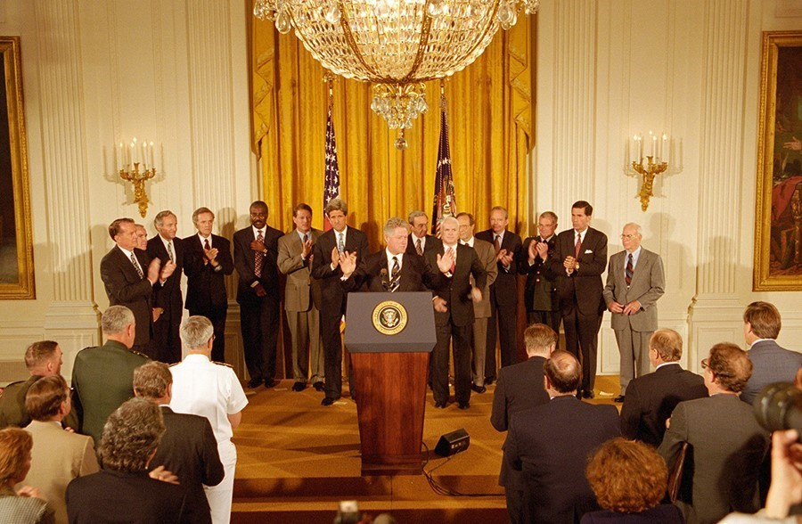
Xu thế đối thoại, hợp tác trong quan hệ quốc tế
Tăng cường đối thoại.
Giải quyết bất đồng, mâu thuẫn bằng thương lượng hòa bình, hợp tác cùng có lợi.
11/7/1995 (giờ Mỹ), Tổng thống Hoa Kỳ William Jefferson Clinton tuyên bố bình thường hóa quan hệ ngoại giao với Việt Nam.

Slide 12
Xu thế toàn cầu hoá
Khái niệm
Toàn cầu hóa
là quá trình gia tăng mạnh mẽ mối liên hệ, sự phụ thuộc, tác động lẫn nhau giữa các quốc gia, dân tộc, khu vực trên phạm vi toàn cầu.
Toàn cầu hóa và hội nhập quốc tế
là đòi hỏi khách quan, nhu cầu nội tại trong tiến trình phát triển kinh tế của các quốc gia.
Biểu hiện
Sự phát triển của thương mại quốc tế.
Sự mở rộng của các công ty xuyên quốc gia.
Sự ra đời của các tổ chức liên kết thương mại, tài chính quốc tế.

Slide 13


Một số công ty xuyên quốc gia
Sự phát triển của các sàn thương mại điện tử trên toàn thế giới.

Slide 14

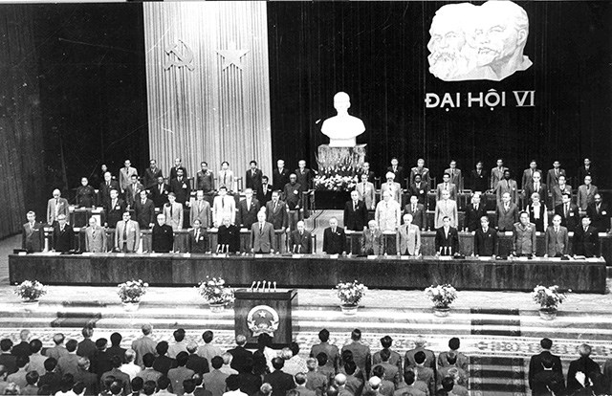
Mở rộng
Từ năm 1986, Việt Nam bắt đầu công cuộc Đổi mới, xây dựng nền kinh tế thị trường định hướng XHCN, được sắp xếp trong nhóm những nền kinh tế có tốc độ tăng trưởng cao nhất thế giới, đồng thời gắn kết phát triển kinh tế với tiến độ và công bằng xã hội.
Đại hội đại biểu toàn quốc lần thứ VI năm 1986 của Đảng đã đề ra đường lối đổi mới toàn diện đất nước

Slide 15

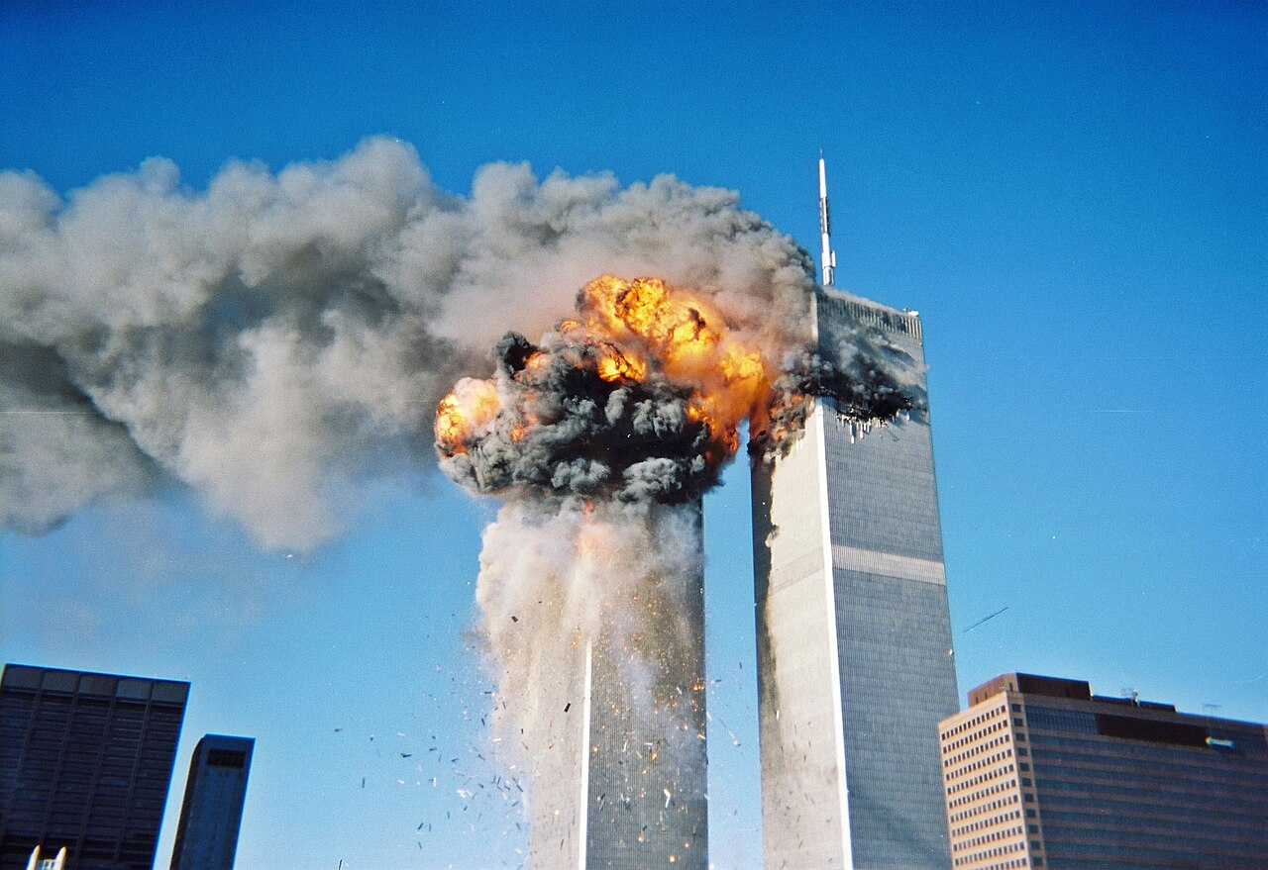
Lưu ý:
Hoà bình thế giới đã được củng cố, nguy cơ chiến tranh thế giới bị đẩy lùi, nhưng ở một số khu vực trên thế giới vẫn xảy ra xung đột quân sự, nội chiến (mâu thuẫn về sắc tộc, tôn giáo, tranh chấp lãnh thổ,…).
Những mâu thuẫn, tranh chấp này có căn nguyên từ lịch sử. Việc giải quyết đòi hỏi phải có quá trình và sự hợp tác của các bên liên quan.
Vụ khủng bố ngày 11/9/2001

Slide 16
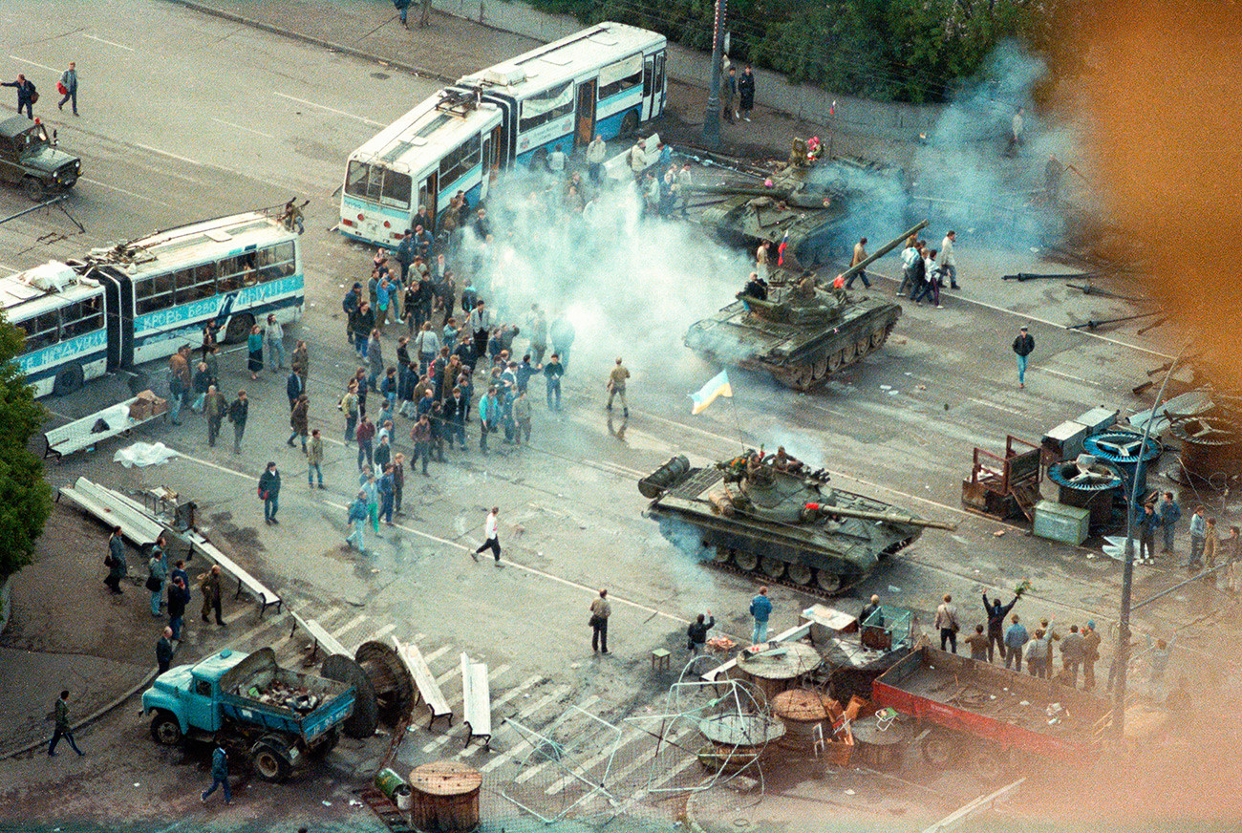
Kết luận
Chiến tranh lạnh kết thúc đã mở ra một thời kì mới của thế giới với những xu thế phát triển chính: kinh tế là trọng tâm; toàn cầu hóa; đối thoại, hợp tác; đa cực trong quan hệ quốc tế.

Slide 17
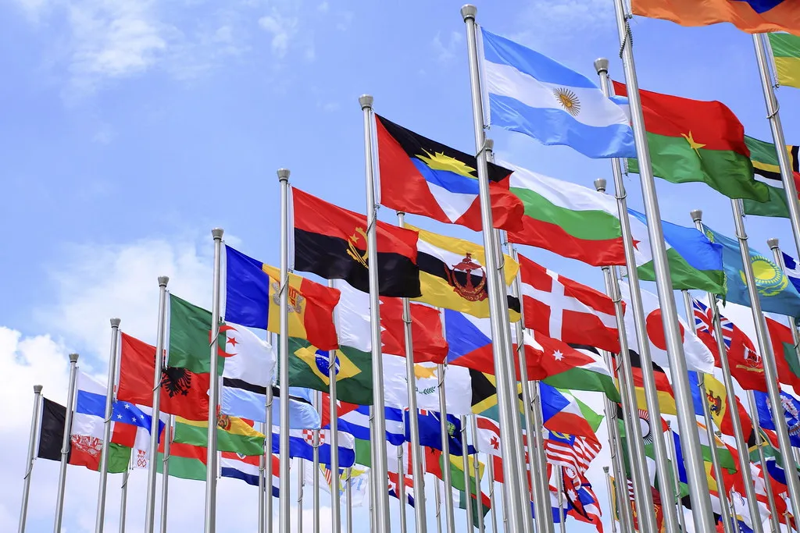
XU THẾ ĐA CỰC TRONG QUAN HỆ QUỐC TẾ
02

Slide 18
a. Khái niệm đa cực
Khai thác thông tin mục 2a SGK tr.15 và trả lời câu hỏi: Trình bày khái niệm đa cực trong quan hệ quốc tế sau Chiến tranh lạnh.

Slide 19



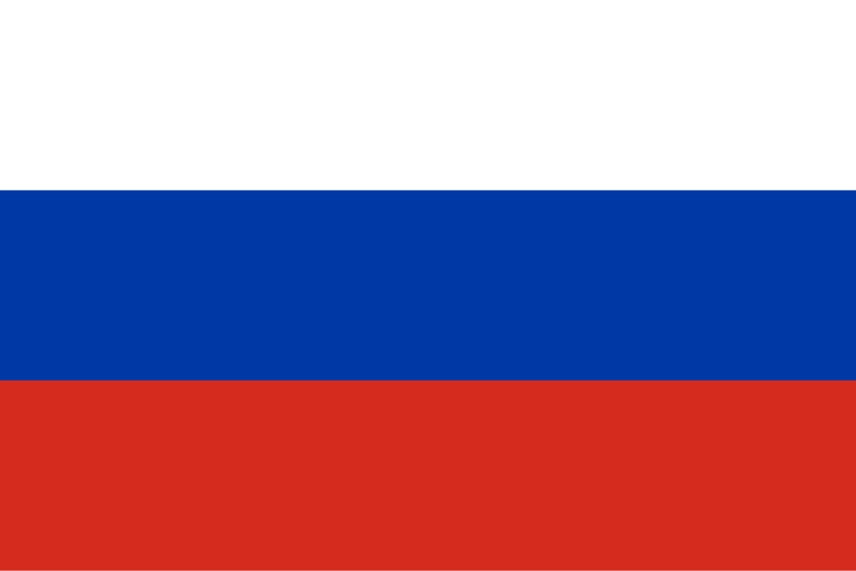
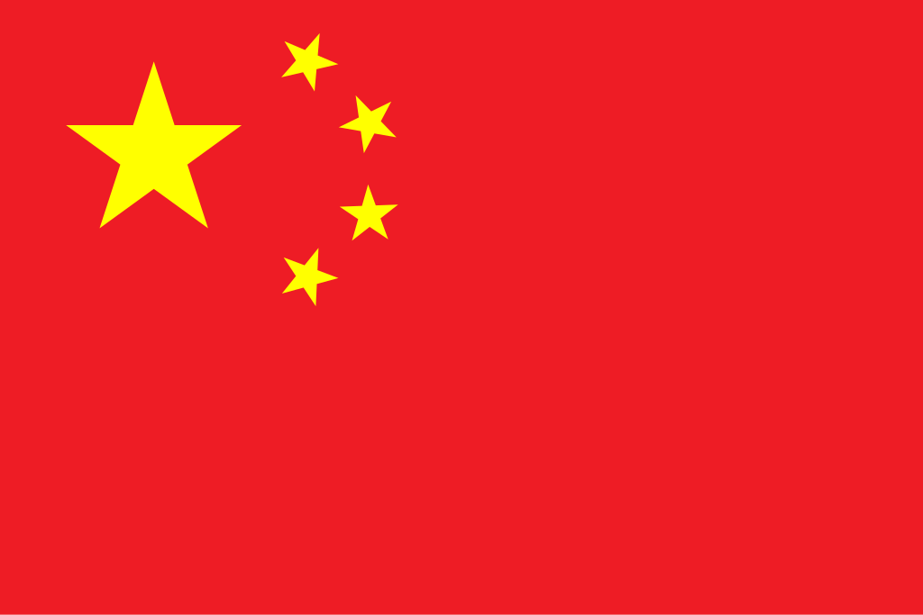
Góc mở rộng
Có nhiều tên gọi về trật tự thế giới mới sau Chiến tranh lạnh, như trật tự đa cực; trật tự nhất siêu, nhiều cường; trật tự đa cực, nhiều trung tâm,…
Dù có những cách gọi khác nhau nhưng nhìn chung đều chỉ một trật tự thế giới mà ở đó các nước lớn, các trung tâm kinh tế - tài chính lớn của thế giới như Mỹ, Liên minh châu Âu, Nhật Bản, Trung Quốc, Liên bang Nga,… có vai trò, vị trí quan trọng đối với thế giới.

Slide 20

So sánh khái niệm đơn cực và khái niệm đa cực.
Đơn cực
Đa cực
Là trật tự thế giới chỉ một quốc gia, một trung tâm quyền lực.
Vai trò: quyết định, chi phối các mối quan hệ quốc tế, các vấn đề an ninh thế giới.
Chỉ một trật tự thế giới có sự tham gia của các quốc gia, các trung tâm khác nhau.
Không một quốc gia nào có quyền lực áp đảo đối với các quốc gia khác, chi phối sự phát triển của thế giới.
Trong xu thế phát triển của thế giới hiện nay, trật tự đơn cực không thể tồn tại vì không có một quốc gia nào có đủ tiềm lực chính trị, quân sự, kinh tế,... để chi phối thế giới.

Slide 21

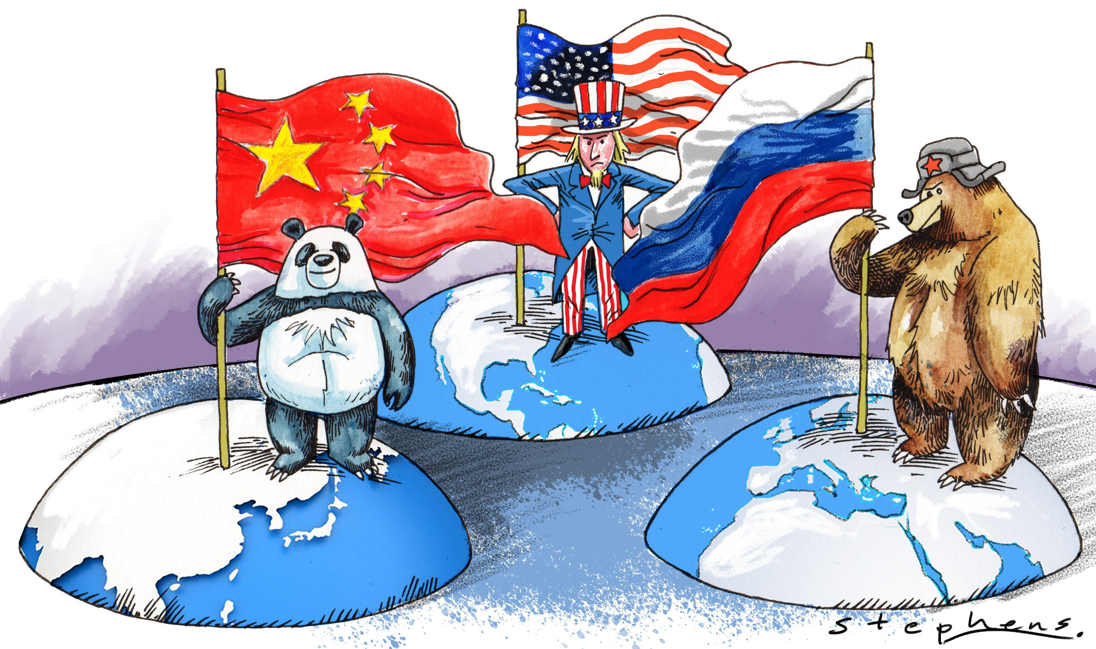
b. Xu thế đa cực
THẢO LUẬN NHÓM
Khai thác Hình 3 - 4, Bảng 1, tư liệu, thông tin mục 2b SGK tr.15, 16 và hoàn thành Phiếu học tập số 2: Nêu xu thế đa cực trong quan hệ quốc tế sau Chiến tranh lạnh.
Hình 3. Mô phỏng thế giới đa cực
(tranh biếm họa)

Slide 22
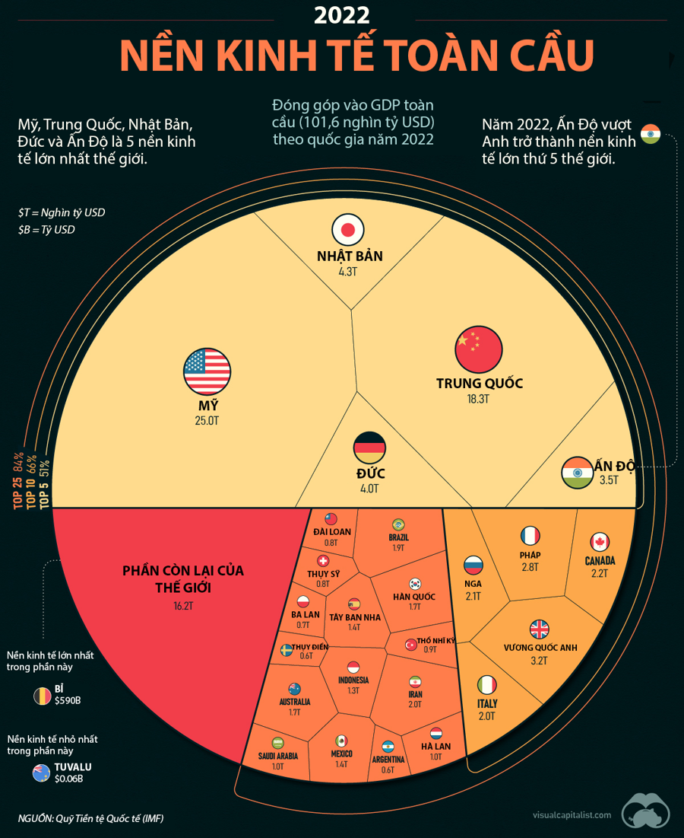
TƯ LIỆU. “Trật tự thế giới mới được hình thành như thế nào, còn tùy thuộc ở nhiều nhân tố: Sự phát triển về thực kinh tế, chính trị, quân sự của các cường quốc Mỹ, Nga, Trung Quốc, Anh, Pháp, Nhật Bản, Đức trong cuộc chạy đua về sức mạnh quốc gia tổng hợp…; Sự lớn mạnh của lực lượng cách mạng thế giới (sự thành bại của công cuộc cải cách, đổi mới ở các nước xã hội chủ nghĩa);… Sự phát triển của cách mạng khoa học – kĩ thuật sẽ còn tiếp tục tạo ra những “đột phá” và biến chuyển trên cục diện thế giới”.
(Nguyễn Anh Thái (Chủ biên), Lịch sử thế giới hiện đại,
NXB Giáo dục Việt Nam, Hà Nội, 2021, tr.424)
Hình 4. Biểu đồ đóng góp của các nước và vùng lãnh thổ vào GDP toàn cầu năm 2022

Slide 23
PHIẾU HỌC TẬP SỐ 2
1. Nguyên nhân dẫn đến xu thế đa cực trong quan hệ quốc tế sau Chiến tranh lạnh
……………………………………………………….……………………………………….
2. Trình bày hiểu biết của bản thân về một số trung tâm quyền lực của thế giới
……………………………………………………….……………………………………….
3. Trình bày hiểu biết của bản thân về một số trung tâm, tổ chức kinh tế, tài chính quốc tế và khu vực
……………………………………………………….………………………………………..
4. Nhận xét về xu thế đa cực trong quan hệ quốc tế sau Chiến tranh lạnh
……………………………………………………….……………………………………….

Slide 24
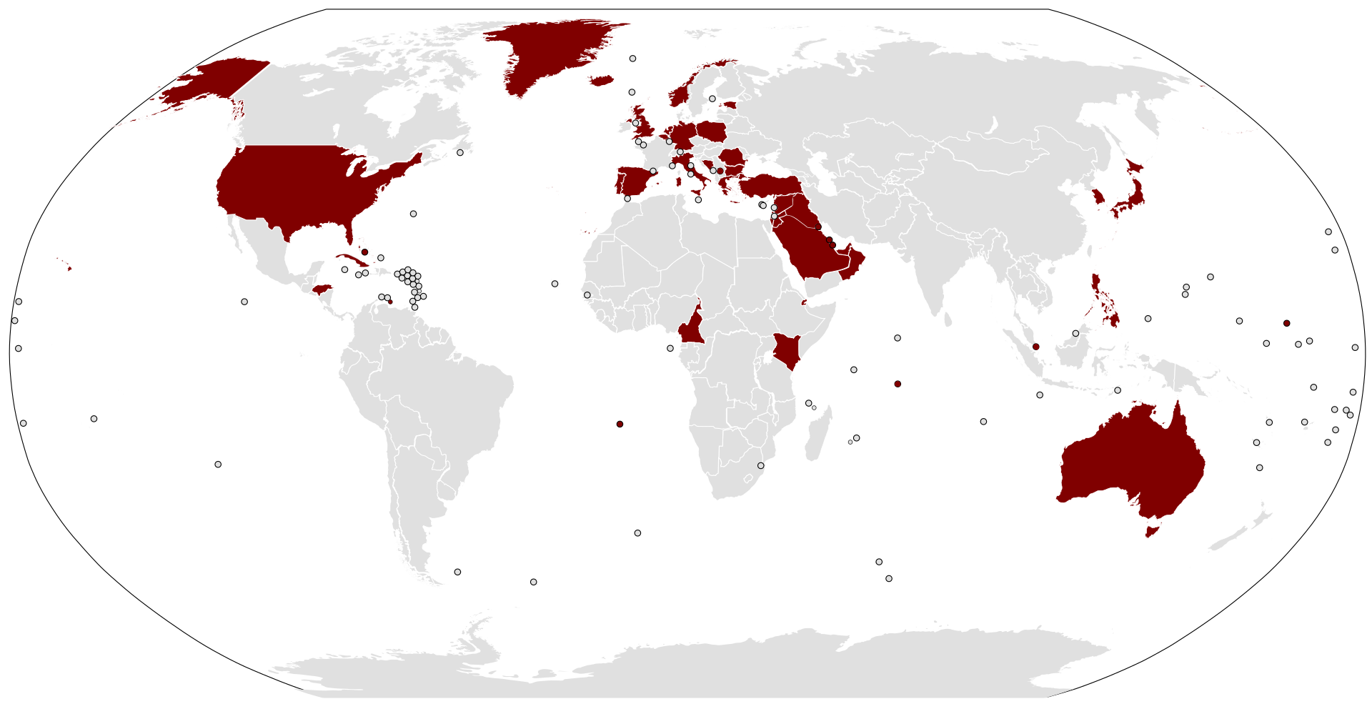
b.1. Nguyên nhân dẫn đến xu thế đa cực
Các nước XHCN ở Đông Âu sụp đổ.
Trật tự I-an-ta sụp đổ.
Mỹ trở thành siêu cường duy nhất.
Liên Xô tan rã.
Các quốc gia có căn cứ quân sự và cơ sở vật chất của siêu cường duy nhất lúc đấy– Hoa Kỳ
Có sức mạnh vượt trội.
Thiết lập thế giới đơn cực.

Slide 25



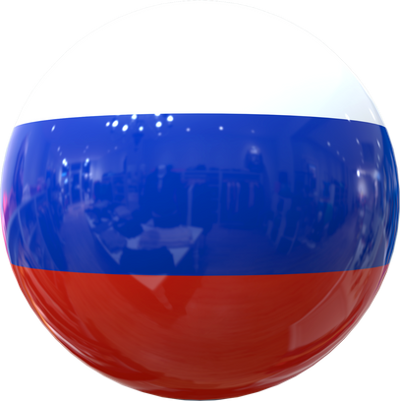

Đầu TK XXI
Đơn cực
Đa cực

Slide 26

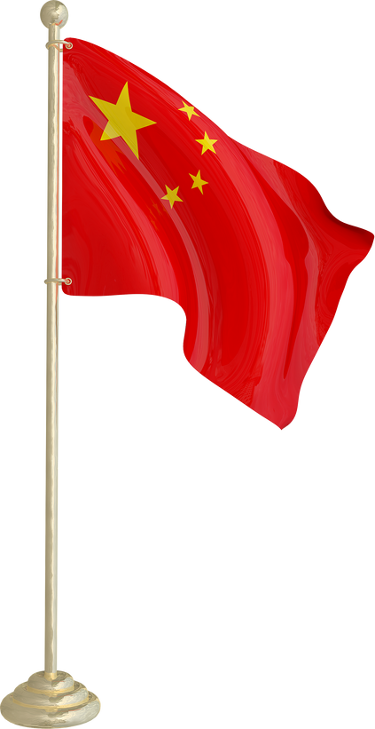
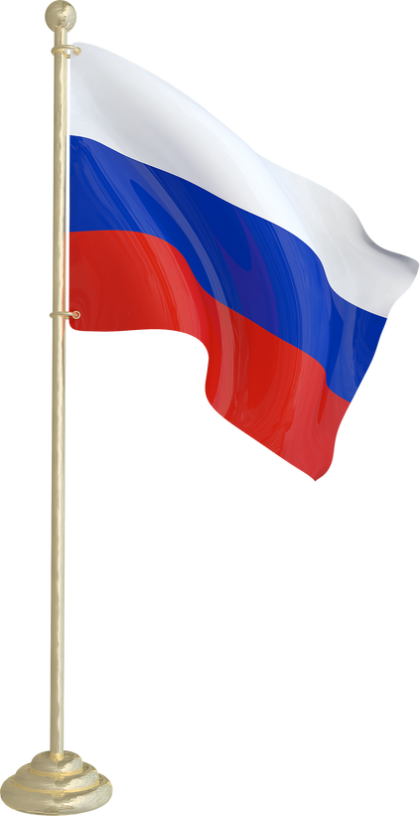




Nhóm các trung tâm quyền lực của thế giới
Mỹ
Trung Quốc
Nga
EU
Nhật Bản
Ấn Độ
Mỹ bị suy giảm sức mạnh so với các cường quốc khác.
Các trung tâm quyền lực vươn lên, khẳng định sức mạnh về kinh tế, quân sự, chính trị.

Slide 27
Mỹ | - Là cường quốc số 1 thế giới. - Với sức mạnh vượt trội về kinh tế, quân sự, khoa học, kĩ thuật,…Mỹ có ảnh hưởng lớn nhất đến quan hệ quốc tế.
Trung Quốc | - Vươn lên mạnh mẽ, vượt Nhật (2010), trở thành nền kinh tế lớn thứ hai (sau Mỹ). - Sức mạnh quân sự không ngừng được tăng cường.
Nhật Bản | - Tiếp tục duy trì địa vị cường quốc kinh tế. - Từng bước tăng cường sức mạnh về chính trị, ngày càng có ảnh hưởng trên trường quốc tế.
Liên bang Nga | - Phục hồi mạnh mẽ. - Là một trong những cường quốc hàng đầu về quân sự, khoa học, kĩ thuật.
Ấn Độ | - Trở thành cường quốc kinh tế, quân sự, khoa học kĩ thuật,… - Có ảnh hưởng lớn trong quan hệ quốc tế.
EU | - Là tổ chức liên kết khu vực chặt chẽ trên nhiều lĩnh vực. - Có ảnh hưởng trên phạm vi toàn cầu về kinh tế, thương mại.

Slide 28
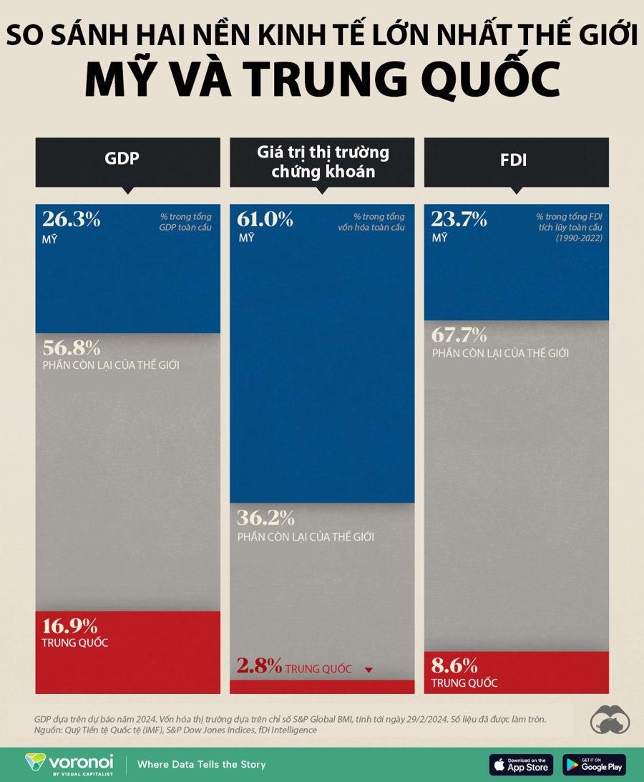
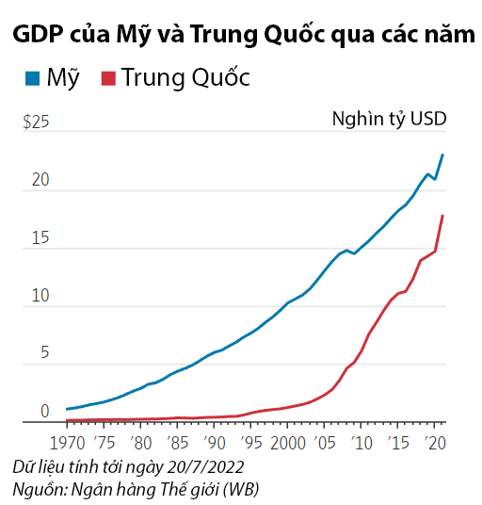

Slide 29
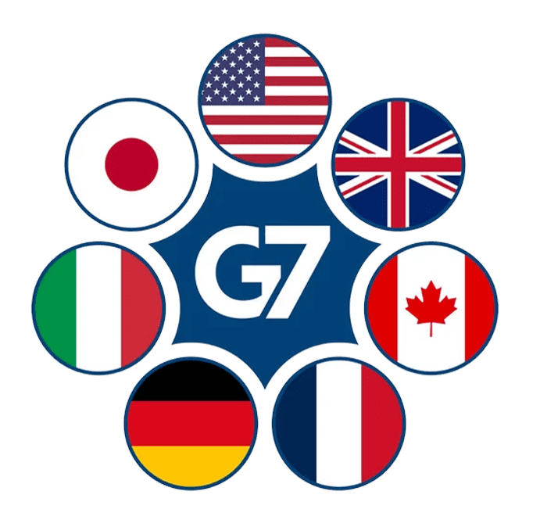
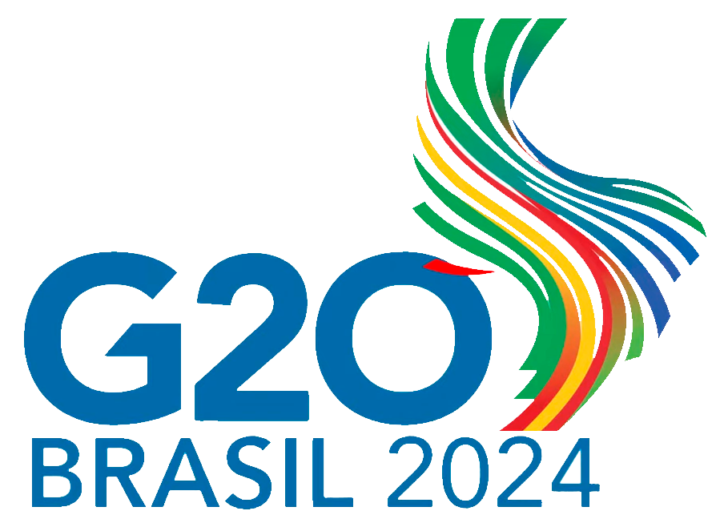

Nhóm các tổ chức kinh tế, tài chính, các trung tâm, khu vực:
Có vai trò ngày càng lớn.
Nhóm 7 nền kinh tế công nghiệp lớn nhất thế giới
Nhóm 20 nền kinh tế lớn thế giới
Nhóm các nước có nền kinh tế mới nổi

Slide 30


Nhóm các tổ chức kinh tế, tài chính, các trung tâm, khu vực:
Có vai trò ngày càng lớn.
Diễn đàn Hợp tác Kinh tế Á – Âu
Diễn đàn hợp tác kinh tế châu Á – Thái Bình Dương

Slide 31
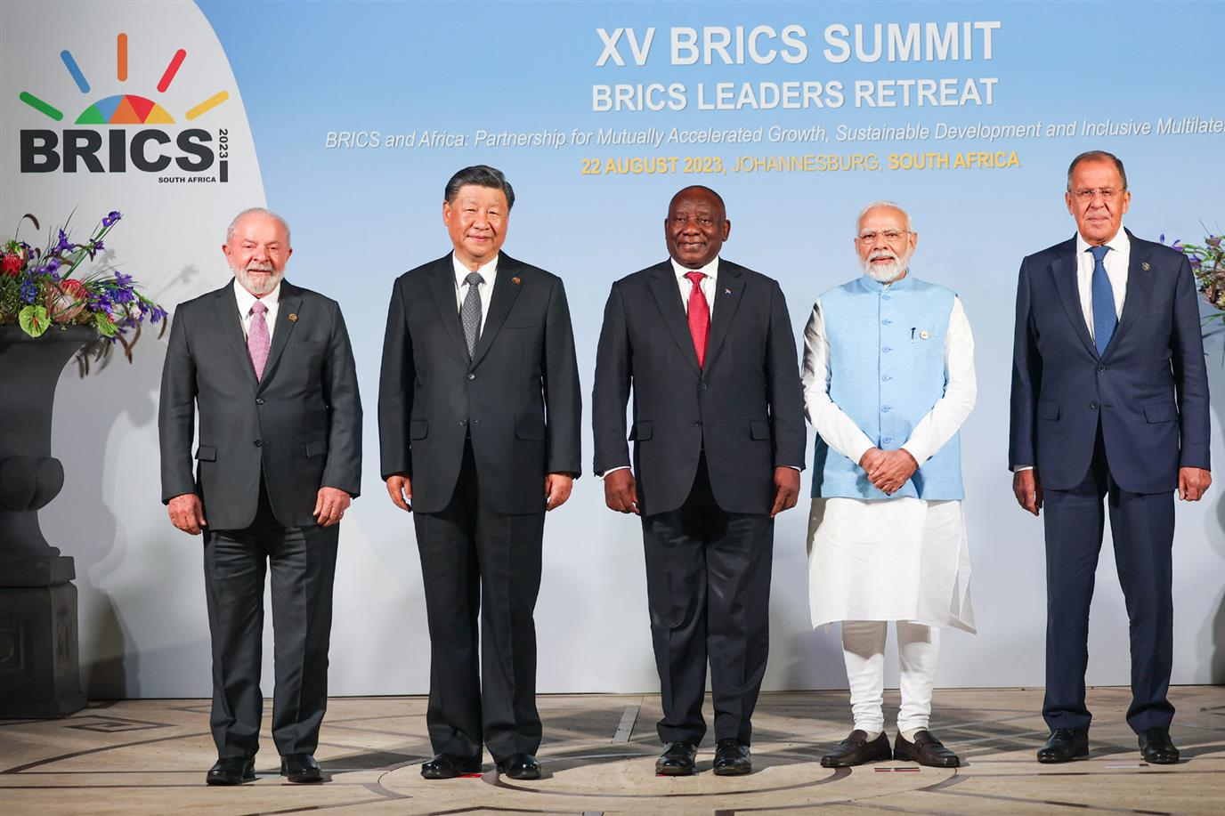
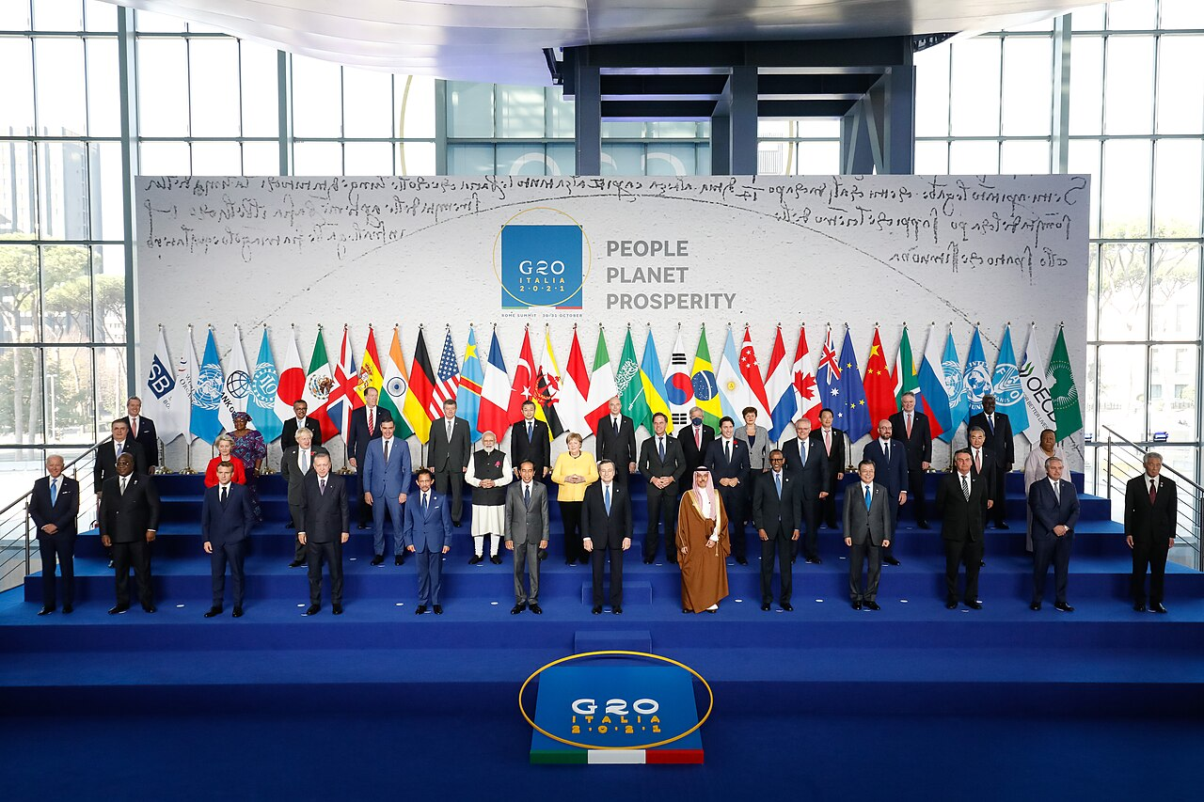
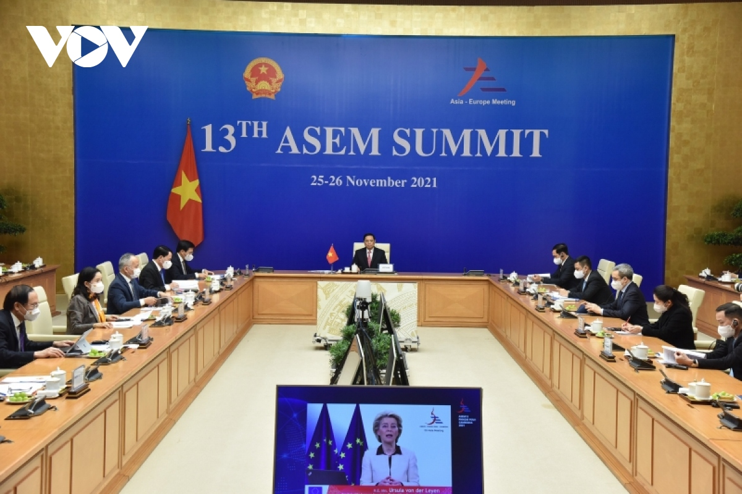
Các tổ chức kinh tế, tài chính khu vực, liên khu vực
Các nhà lãnh đạo của BRICS tính đến năm 2023
Tất cả các nhà lãnh đạo tại Hội nghị thượng đỉnh G20 năm 2021 ở Rome, Ý.
Thủ tướng Chính phủ Phạm Minh Chính phát biểu tại Hội nghị Cấp cao Á-Âu (ASEM) lần thứ 13.

Slide 32
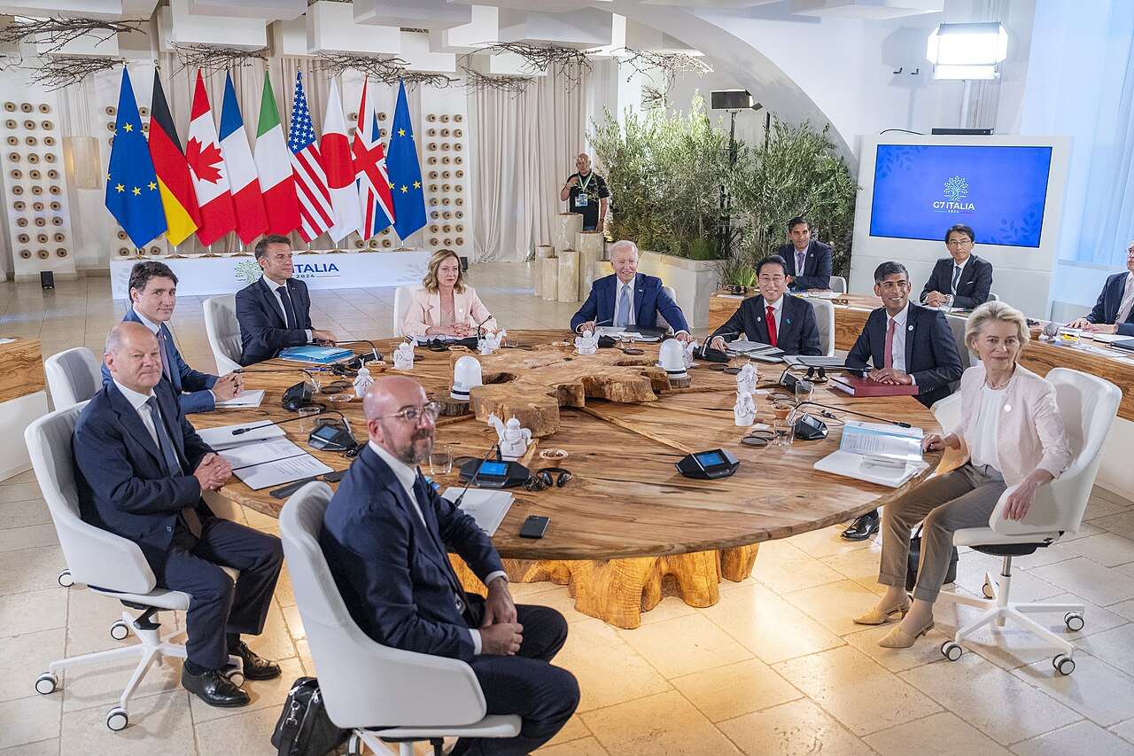
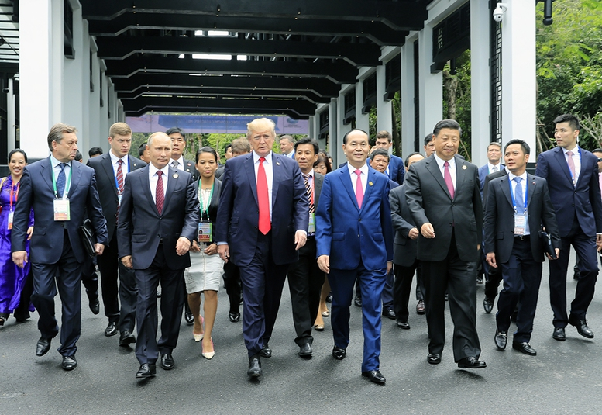
Các tổ chức kinh tế, tài chính khu vực, liên khu vực
Các nhà lãnh đạo G7 tham dự phiên họp làm việc tại Hội nghị thượng đỉnh ở Borgo Egnazia (Fasano) tại Apulia, Ý, 13/6/2024
Chủ tịch nướcTrần Đại Quang và lãnh đạo các nước Trung Quốc, Nga, Hoa Kỳ tại Hội nghị Cấp cao APEC 2017.

Slide 33










Nhóm các công ty xuyên quốc gia:
Có ảnh hưởng ngày càng lớn trong các ngành, các lĩnh vực của nền kinh tế.

Slide 34
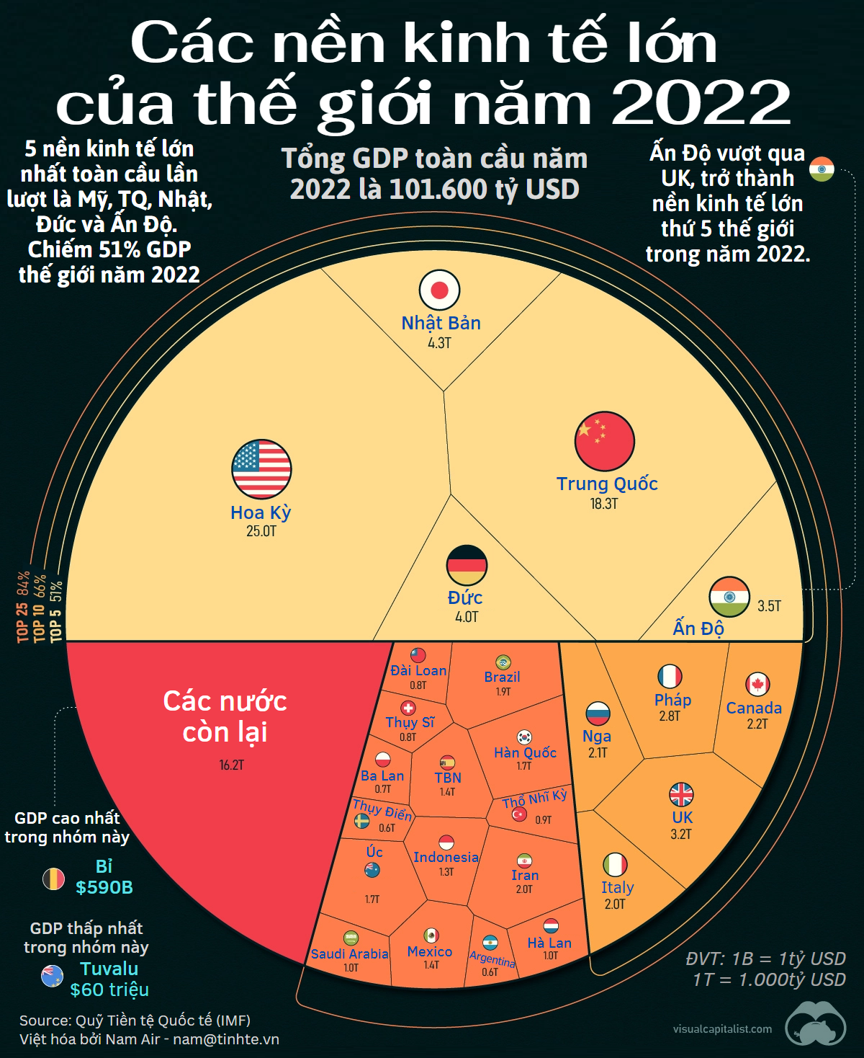
Nhận xét:
Các quốc gia cạnh tranh, hợp tác, nhằm vươn lên, khẳng định vị thế.
Xu thế đa cực đem lại thời cơ lớn, tạo ra thách thức cho các nước.

Slide 35


Trong xu thế đã cực, 2 nước nào là 2 cực mạnh nhất và có tầm ảnh hưởng lớn?
Thảo luận nhóm đôi
Trong xu thế đa cực, Mỹ và Trung Quốc là hai cực mạnh nhất, có tầm ảnh hưởng lớn, nhưng không thể chi phối các vấn đề quốc tế.
Các nước lớn, các trung tâm kinh tế, chính trị khác có khả năng để khẳng định vai trò của mình trong quan hệ quốc tế.

Slide 36
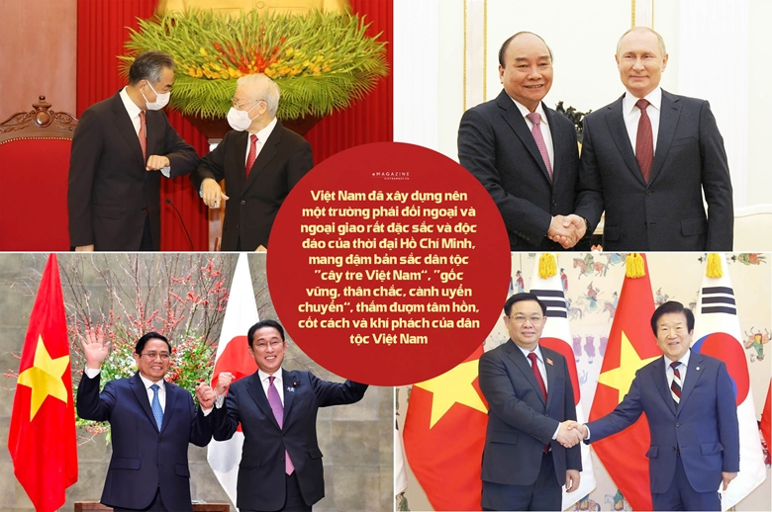
Mở rộng:
Xu thế đa phương hóa trong mối quan hệ hiện nay tạo điều kiện thuận lợi cho sự phát triển của Việt Nam.
Với phương châm chủ động và tích cực hội nhập quốc tế, Việt Nam đã đạt được nhiều thành tựu trong quá trình xây dựng chủ nghĩa xã hội.

Slide 37
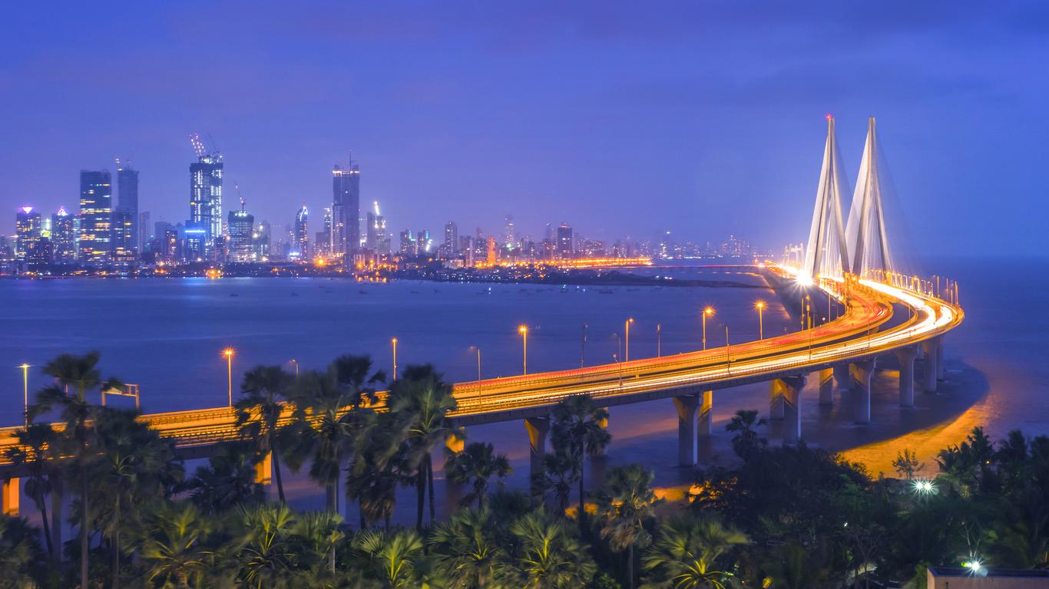
Kết luận
- Sau Chiến tranh lạnh, xu thế đa cực trở thành một trong những xu thể phát triển chính của thế giới.
- Xu thế đa cực góp phần củng cố hòa bình, an ninh, giữ vững ổn định trật tự thế giới. Tuy nhiên, hiện nay còn nhiều thách thức đặt ra trong quan hệ quốc tế.

Slide 38

TRÒ CHƠI MẢNH GHÉP LỊCH SỬ
Luật chơi: Chia lớp thành 2 nhóm.
Trả lời câu hỏi liên quan về Trật tự thế giới sau Chiến tranh lạnh.
2 nhóm có quyền lựa chọn bất cứ ô chữ nào để giải đố.
Nhóm nào giải đúng ô chữ sẽ được cộng 10 điểm, sau khi kết thúc trò chơi, nhóm nào có số điểm cao nhất sẽ giành chiến thắng.

Slide 39

1
2
3
4
Thành phố Mum-bai – một trong những thành phố phát triển nhất Ấn Độ ngày nay.
5
6
7
Notes:
Nhấn vào các ô số để chuyển sang slide câu hỏi.
Nhấn vào hình ảnh để hiện thông tin.
Nhấn vào ô xanh để hiện sang slide bài học tiếp theo.

Slide 40

Câu 1. Sau khi Chiến tranh lạnh kết thúc, thế giới phát triển theo xu thế:
A. Đơn cực
C. Ba cực
B. Hai cực
D. Đa cực

Slide 41
Câu 2. Nội dung nào sau đây không phải là biểu hiện xu thế chính của thế giới sau Chiến tranh lạnh?
A. Sự phát triển của quan hệ thương mại quốc tế.
C. Sự phát triển của các công ty xuyên quốc gia.
B. Sự ra đời của các tổ chức liên kết kinh tế.
D. Sự hình thành các liên minh quân sự.

Slide 42
Câu 3. Xu thế đối thoại trong quan hệ quốc tế sau Chiến tranh lạnh là:
A. Tăng cường sức mạnh kinh tế, quân sự.
C. Đối đầu, cạnh tranh căng thẳng.
B. Giải quyết bất đồng bằng thương lượng hòa bình.
D. Giải quyết tranh chấp bằng vũ lực.

Slide 43
Câu 4. Sau Chiến tranh lạnh, nhân tố nào sau đây đóng vai trò quyết định sức mạnh tổng hợp của quốc gia?
A. Sức mạnh chính trị -
đối ngoại.
C. Sức mạnh chính trị -
quân sự.
B. Thực lực kinh tế và
khoa học – kĩ thuật.
D. Sự phát triển văn hóa – giáo dục.

Slide 44
Câu 5. Trong quan hệ quốc tế, khái niệm xu thế đa cực được hiểu là:
A. Sự xuất hiện và phát triển mạnh mẽ của các tổ chức liên kết khu vực.
C. Trạng thái địa – chính trị toàn cầu với nhiều trung tâm quyền lực chi phối.
B. Trạng thái địa – kinh tế toàn cầu với nhiều trung tâm kinh tế phát triển.
D. Trạng thái địa – chính trị toàn cầu do Mỹ và Liên bang Nga chi phối.

Slide 45
Câu 6. Trật tự thế giới mới theo xu thế đa cực được hình thành trong bối cảnh nào sau đây?
A. Chủ nghĩa xã hội ở Đông Âu và Liên Xô không ngừng mở rộng.
C. Trật tự thế giới hai cực
I-an-ta bị sụp đổ.
B. Mỹ vươn lên trở thành trung tâm kinh tế - tài chính duy nhất của thế giới tư bản.
D. Thế giới phân chia theo cục diện hai cực – hai phe đối đầu nhau.

Slide 46
Câu 7. Tổ chức, diễn đàn nào sau đây xuất hiện trong xu thế đa cực của thế giới từ sau năm 1991?
A. Tổ chức Hiệp ước
Vác-sa-va.
C. Tổ chức Hiệp ước Bắc Đại Tây Dương (NATO).
B. Tổ chức Hiệp ước
Đông Nam Á (SEATO).
D. Diễn đàn Kinh tế châu Á – Thái Bình Dương (APEC).

Slide 47

Câu 8. Đọc đoạn tư liệu sau đây, trong mỗi ý A, B, C, D,
chọn đúng hoặc sai:
“Bài học của thời kì Chiến tranh lạnh đã chứng tỏ phương thức quan hệ quốc tế lấy đối đầu chính trị - quân sự là chủ yếu không còn phù hợp, phải chịu nhiều tổn thất hoặc thất bại như hai nước Xô – Mỹ và một bị thương, một bị mất. Trong khi đó, phương thức lấy hợp tác và cạnh tranh về kinh tế - chính trị lại thu được nhiều tiến bộ, kết quả như các nước Đức, Nhật và NICs. Sự hưng thịnh hay suy vong của một quốc gia quyết định bởi sức mạnh tổng hợp của quốc gia đó, mà chủ yếu là thực lực kinh tế và khoa học – kĩ thuật”.
(Vũ Dương Ninh (Chủ biên), Một số chuyên đề lịch sử thế giới,
NXB Đại học Quốc gia Hà Nội, Hà Nội, 2001, tr.401)

Slide 48
A. Xu thế chính trong quan hệ giữa các nước sau Chiến tranh lạnh là hợp tác, đối thoại.
✓
B. Sức mạnh tổng hợp quốc gia bao gồm hai nhân tố chính là kinh tế và khoa học - kĩ thuật.
✗
C. Một trong những nguyên nhân dẫn đến sự sụp đổ của Liên Xô và sự suy yếu của Mỹ trong thời kì Chiến tranh lạnh là do việc chạy đua vũ trang, đối đầu về chính trị - quân sự kéo dài giữa hai cường quốc.
✓
D. Sự vươn lên của Đức, Nhật và NICs (các nước công nghiệp mới) đã tác động đến xu thế đa cực trong quan hệ quốc tế sau Chiến tranh lạnh.
✓

Slide 49

LUYỆN TẬP
Nhiệm vụ: Nêu xu thế chính của thế giới sau Chiến tranh lạnh và sự tác động đối với Việt Nam.

Slide 50
XU THẾ PHÁT TRIỂN CHÍNH CỦA THẾ GIỚI SAU CHIẾN TRANH LẠNH
Xu thế đa cực (thể hiện rõ ở đầu TK XXI) | - Chỉ một trật tự thế giới có sự tham gia của các quốc gia, các trung tâm khác nhau. - Không một quốc gia nào có quyền lực áp đảo đối với các quốc gia khác, cũng như chi phối sự phát triển của thế giới.
Xu thế lấy phát triển kinh tế làm trung tâm | Kinh tế trở thành nhân tố quyết định sức mạnh tổng hợp của từng quốc gia, đóng vai trò trung tâm trong quan hệ quốc tế.
Xu thế đối thoại, hợp tác trong quan hệ quốc tế | Quan hệ giữa các nước được điều chỉnh theo hướng tăng cường đối thoại, giải quyết bất đồng và mâu thuẫn bằng thương lượng, hòa bình, hợp tác cùng có lợi.
Xu thế toàn cầu hóa | Sự phát triển mạnh mẽ của thương mại quốc tế; sự mở rộng của các công ty xuyên quốc gia; sự ra đời của các tổ chức liên kết thương mại, tài chính quốc tế,…

Slide 51
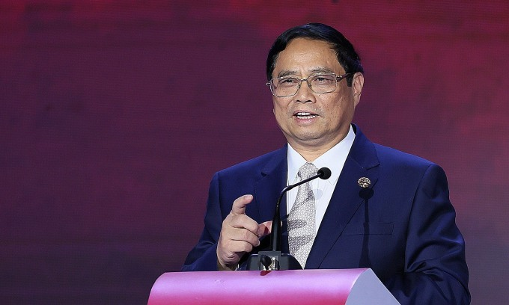
Xu thế phát triển chính của thế giới sau Chiến tranh lạnh tác động đến Việt Nam:

Slide 52
TÁC ĐỘNG TÍCH CỰC
Có điều kiện thuận lợi để tăng cường kết nối, thúc đẩy hợp tác, phát triển, nâng cao vị thế quốc gia.
Có cơ hội đẩy mạnh quảng bá hình ảnh đất nước ra thế giới; tranh thủ được các nguồn lực để phục vụ cho công tác bảo tồn và phát huy giá trị văn hóa truyền thống.
Có cơ hội tham gia xử lý các vấn đề nhân đạo trên trường quốc tế; tham gia đấu tranh với các hiện tượng, hoạt động phi văn hóa, phản văn hóa, chống lại nhân loại...

Slide 53
TÁC ĐỘNG TÍCH CỰC
Tận dụng động lực phát triển từ cuộc cách mạng công nghiệp 4.0.
Tranh thủ được nguồn vốn đầu tư từ bên ngoài.
Có cơ hội để học hỏi về kinh nghiệm và phương pháp quản lí kinh tế, thể chế pháp luật, các mô hình phát triển kinh tế…

Slide 54
TÁC ĐỘNG TIÊU CỰC
Nguy cơ mất độc lập, tự chủ, nhất là trong lĩnh vực kinh tế, văn hóa…
Thách thức về bảo vệ, giữ gìn bản sắc văn hóa dân tộc.
Đối mặt nguy cơ tụt hậu và sự cạnh tranh quyết liệt khi tham gia hội nhập khu vực và quốc tế.
Các vấn đề an ninh phi truyền thống đe dọa đến ổn định trật tự xã hội và an ninh quốc gia: tội phạm xuyên biên giới; biến đổi khí hậu; an ninh lương thực; an ninh mạng,…

Slide 55

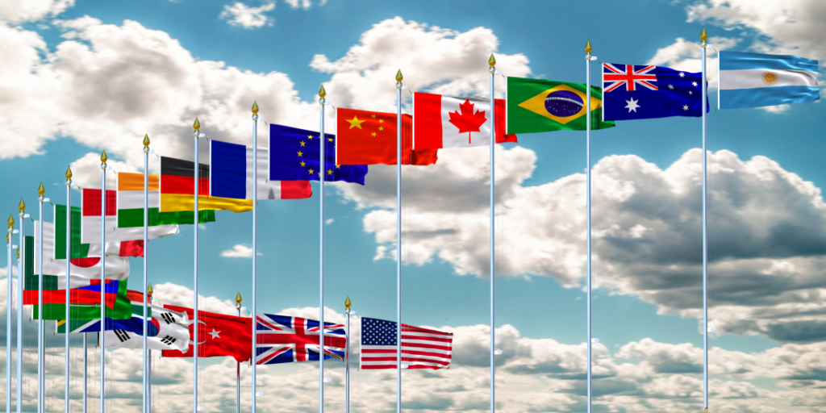
VẬN DỤNG
Theo em, để trở thành một cực trong thế giới đa cực, các quốc gia cần phải làm gì?

Slide 56
HƯỚNG DẪN VỀ NHÀ
Ôn lại kiến thức đã học
Làm bài tập Bài 3 – SBT Lịch sử 12
Hoàn thành câu hỏi phần Vận dụng SGK tr.17.
Đọc và tìm hiểu trước
Thực hành CĐ1 – Thế giới trong và sau Chiến tranh lạnh.

